Slide 1

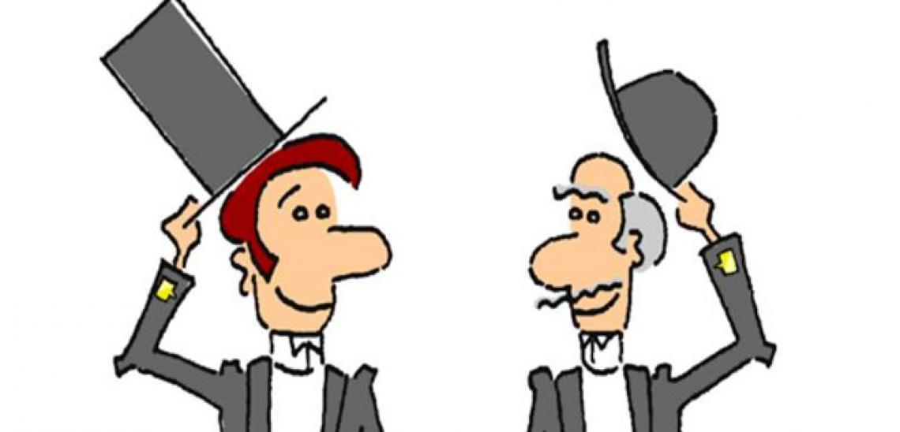
ПРАВИЛА ПРИВЕТСТВИЯ В ДЕЛОВОМ ОБЩЕНИИ
Выполнили студенты
группы БИ 4110:
Хоанг Хай & Нгуен Дык Тхйен

Slide 2
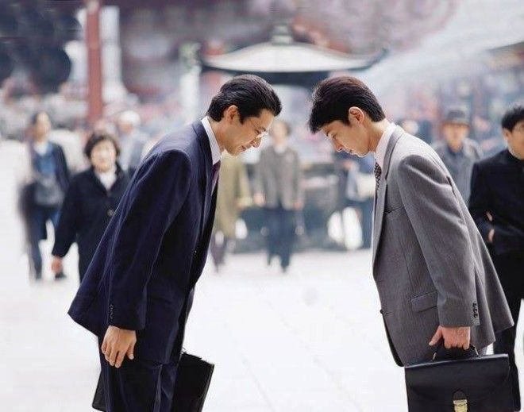
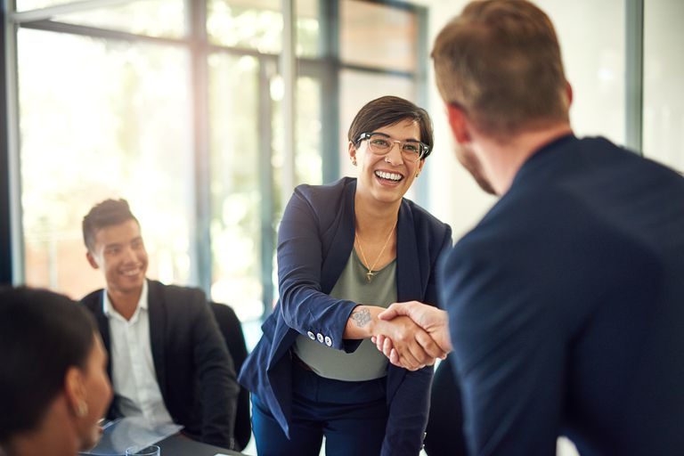

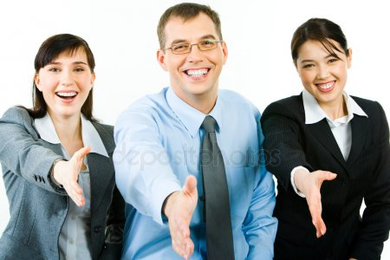
Многие люди не помнят, а, возможно, и не знают о правилах делового этикета, касающихся статусных различий, а также не произносят слова приветствия достаточно четко и громко. Нередко в момент приветствия мы забываем посмотреть в глаза своему визави, улыбнуться и назвать человека по имени. Кроме того, важно уметь правильно попрощаться.

Slide 3
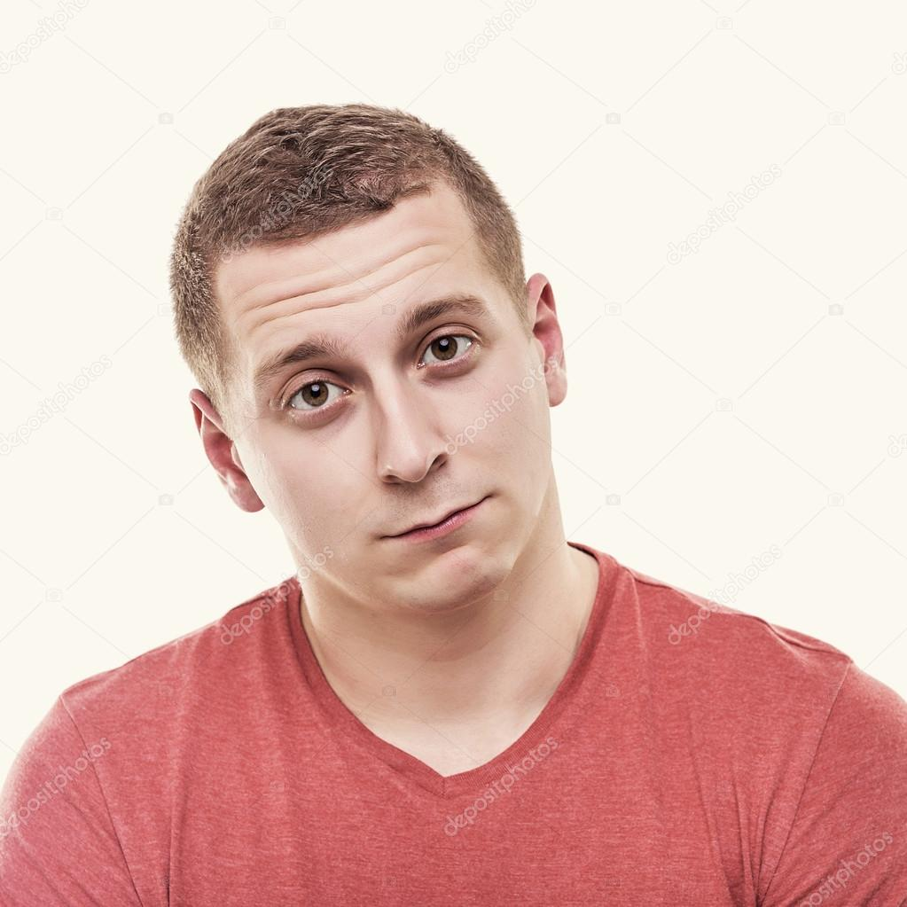
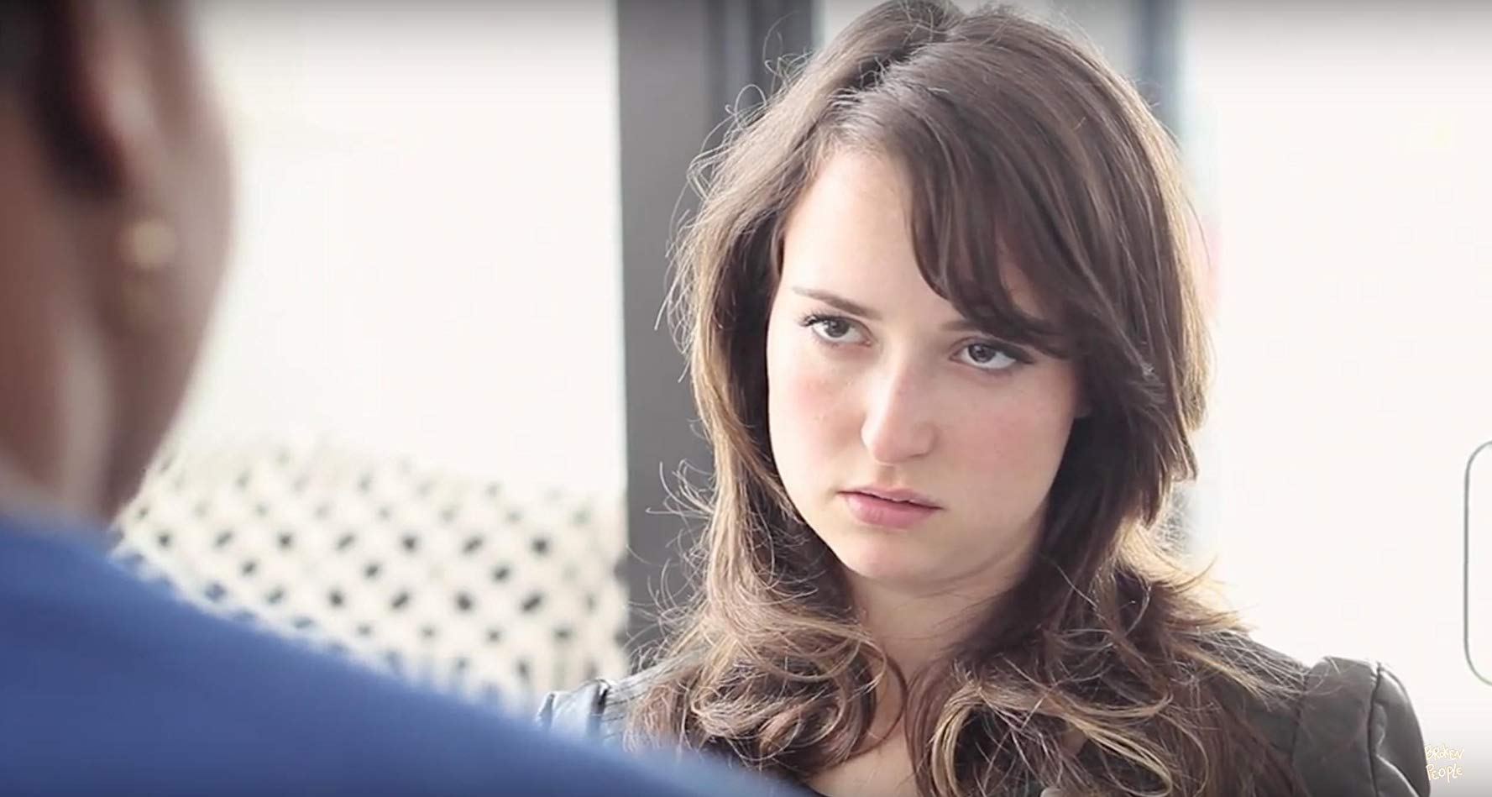
Главная задача в процессе делового общения – продемонстрировать уважение и интерес к партнеру. Правильное приветствие (особенно при первой встрече) может стать основанием для дальнейшего развития знакомства, делового и личного.
Важно дать понять человеку, что мы ему рады и настроены на продолжение общения. Постараемся словами и улыбкой выразить свою радость, но не перестарайтесь – чрезмерная любезность может повредить нашему авторитету. Надо быть естественны и демонстрируйте дружелюбие

Slide 4
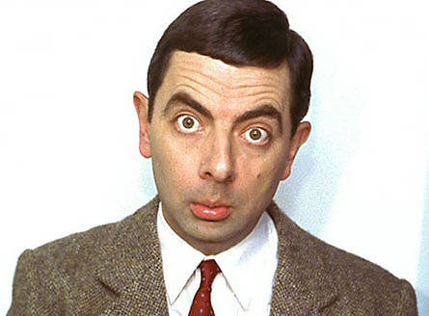
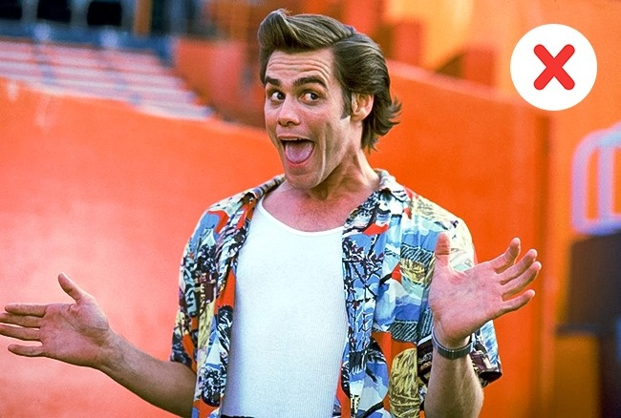
«не перестарайтесь»
«Чрезмерная любезность может повредить нашему авторитету»

Slide 5
Рекомендуется | НЕ рекомендуется
Всегда первым независимо от своего статуса, возраста и пола приветствовать присутствующих, когда входите в любое помещение. | Ждать когда присутствующие поприветствуют вас.
Приветствуя человека, встать, если вы сидите за столом или в кресле. | Оставаться в положении сидя, приветствуя человека.
Всегда присоединяться к приветствию человека, в обществе которого вы находитесь и которому доверяете, когда он с кем-то здоровается. | Не поздороваться с человеком, которого приветствует ваш спутник, считая, что раз вы не знакомы, то и здороваться не следует.
Здороваться с человеком один раз в день и помнить, кого вы уже поприветствовали. | Забывать с кем вы уже поздоровались в течение дня, иначе человек может расценить это, как будто в первый раз вы его даже не заметили.
Здороваться независимо от того, симпатизируете вы своему знакомому или нет. | Делать вид, что вы не заметили кого-то из своих знакомых, которых вы недолюбливаете.
Смотреть человеку прямо в глаза и легко улыбаться. | Отводить взгляд в момент приветствия, здороваться с «каменным» лицом или использовать широкую улыбку.

Slide 6
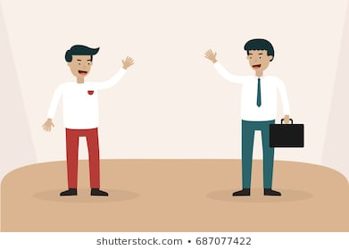
Противоположностью приветствия является прощание. Последние слова в конце встречи так же важны, поэтому следует правильно попрощаться.
В этом случае действуют основные правила:
Независимо от статуса, возраста и пола уходящий первым прощается с остающимися.
Гость первым прощается с хозяином.
Формальные слова прощания:
«До свидания», «Всего хорошего», «Всего доброго».

Slide 7
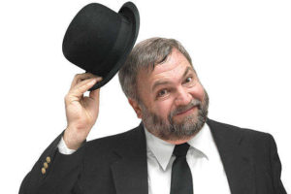
Аксессуары во время приветствия
Приветствуя даму, мужчина приподнимает шляпу. Такое правило этикета не касается спортивных вязаных шапок или головных уборов из меха.
Военный не снимает с головы фуражку. Чтобы поприветствовать знакомого, прикладывает руку к козырьку.
Правила этикета поясняют, как здороваться, если на руках перчатки. Мужчины, здороваясь друг с другом, могут не снимать перчатки. Но если один собеседник, чтобы приветствовать при встрече, протягивает руку без перчатки, то другой должен поступить так же. Женщине позволено не снимать перчатки во время рукопожатия. Недопустимо протягивать в перчатке руку даме, которая совсем без них.

Slide 8
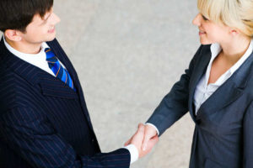
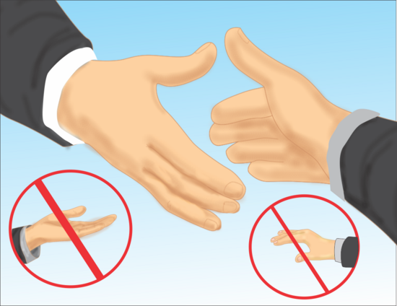
Рукопожатие
Рукопожатие – это древнейший ритуал для приветствия. Важно знать, как правильно здороваться по этикету при помощи рукопожатия.
Любопытна история, почему мужчины здороваются за руку. Протянутая собеседнику рука – символ миролюбия. В прошлом этот жест говорил об отсутствии оружия.
Крепкое рукопожатие, сопровождающееся прямым взглядом в глаза и открытой улыбкой, вызывает доверие собеседника.

Slide 9
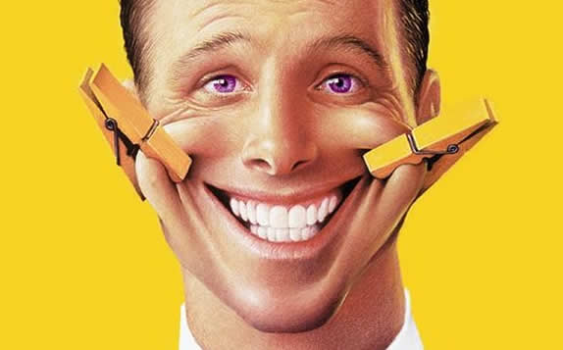
Когда можно не здороваться
В ряде случаев можно не поздороваться по этикету. Так поступают, проявляя уважение, когда боятся побеспокоить знакомого:
Если кто-либо пришел с опозданием на спектакль, концерт или лекцию, то входит в зал тихо, не привлекая к себе внимание. Приветствовать знакомых можно кивком головы, а поздороваться в перерыв.
Если сотрудники одного офиса встречаются в коридоре несколько раз, то можно каждый раз не здороваться, а ограничиться улыбкой или легким кивком головы.

Slide 10
Список Лит.:
https://www.training-partner.ru/staty/etiket-kak-pravilno-zdorovatsya-i-proshhatsya.html
https://etiketo.ru/rechevoj-etiket/privetstvie-po-etiketu

Slide 11
СПАСИБО ЗА ВНИМАНИЕ!

